Slide 1

Program dla dzieci w wieku przedszkolnym
(5-6 letnich, ich rodziców i opiekunów)
Realizacja Programu przez kadrę przedszkolną
powiatu obornickiego w roku szkolnym 2018/2019

Slide 2


Cel ogólny Programu
Zwrócenie uwagi rodziców i opiekunów dzieci 5-6 letnich
na specyfikę ich rozwoju, istotę zmian fizycznych i psychicznych, których doświadczają, ze szczególnym naciskiem
na ich potrzeby, słabości i kryzysy.

Slide 3
Cele szczegółowe Programu
Podniesienie poziomu wiedzy rodziców i opiekunów na temat wybranych elementów rozwoju
emocjonalnego, psychicznego i społecznego dzieci 5-6 letnich.
Uwrażliwienie rodziców na ich kluczową rolę w rozwoju własnego dziecka.
Ukształtowanie prawidłowych nawyków i umiejętności prozdrowotnych wśród dzieci 5-6 letnich,
ich rodziców i opiekunów.
Uświadomienie rodzicom i opiekunom ich roli w kształtowaniu prawidłowych nawyków prozdrowotnych
u dzieci.
Przekonanie rodziców i opiekunów o słuszności podejmowanych działań profilaktycznych w domu
i w środowisku przedszkolnym, które służą poprawie i umacnianiu właściwych zachowań sprzyjających zdrowiu fizycznemu, psychicznemu i społecznemu.
Zachęcenie do wspólnego spędzenie czasu rodziców/opiekunów z dziećmi w trakcie rozwiązywania zadań.

Slide 4
Adresaci Programu
dzieci 5-6 letnie, ich rodzice
i opiekunowie

Slide 5
Czas trwania Programu
I edycja (pilotażowa)
II semestr roku szkolnego 2018/2019
styczeń – czerwiec 2019

Slide 6
Organizatorzy Programu
Pracownicy Oddziału Oświaty Zdrowotnej i Promocji Zdrowia Wojewódzkiej Stacji Sanitarno-Epidemiologicznej w Poznaniu (OZiPZ WSSE)
Realizatorzy Programu
Poziom powiatowy: pracownicy ds. oświaty zdrowotnej
i promocji zdrowia powiatowych stacji sanitarno–epidemiologicznych z terenu woj. wielkopolskiego (OZiPZ PSSE)
Poziom przedszkolny: dyrektorzy i wychowawcy przedszkolni

Slide 7
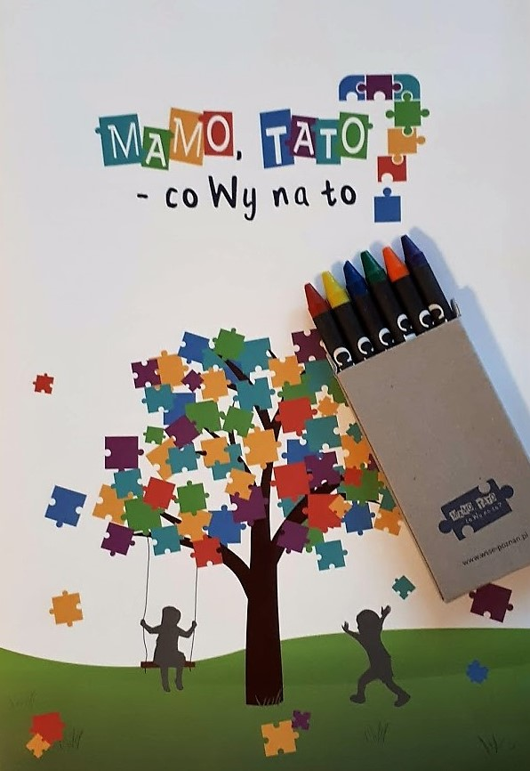
Materiały i pomoce programowe
Broszura wspólna dla dzieci (5-6 letnich)
i ich rodziców
Zestaw kredek woskowych (6 sztuk)
dla każdego dziecka biorącego udział
w Programie
Prezentacja multimedialna dot. realizacji Programu dla kadry przedszkolnej

Slide 8
Treści programowe
I część merytoryczna „OCZAMI DZIECKA”
  Jak nas widzą, tak o nas mówią …
  Świat jest ciekawy, a my go odkrywamy …
  Cały świat kręci się wokół nas …
  Strach ma wielkie oczy …
  Nasze ciało to MY …
  Jesteśmy tym co jemy …

Slide 9
Treści programowe
II część merytoryczna „OD AUTORÓW”
  Żywienie dzieci w wieku przedszkolnym
  Prawidłowy rozwój mowy u dziecka
  Szczepienia ochronne
  Co nas gryzie?
Wszawica
Kleszcze

Slide 10
Łamigłówki
Treści merytoryczne przeplatają się z 14 różnorodnymi
zadaniami - „łamigłówkami” do wykonania przez dzieci
z pomocą rodziców/opiekunów.

Slide 11
Treści programowe
Broszura opatrzona jest wstępem:
dr n. med. Andrzeja Trybusza - Wielkopolskiego Państwowego Wojewódzkiego Inspektora Sanitarnego
dr n. hum. Ewy Kasperek-Golimowskiej z Pracowni Edukacji
Zdrowotnej Wydziału Studiów Edukacyjnych Uniwersytetu
im. Adama Mickiewicza w Poznaniu

Slide 12
Metodyka realizacji Programu
Dostarczenie materiałów edukacyjnych do placówek przedszkolnych:
wykonawcy: pracownicy ds. OZiPZ PSSE
terminy: styczeń - luty 2019r.
Prowadzenie działań edukacyjnych skierowanych do dzieci 5-6 letnich ich rodziców/opiekunów - realizacja Programu w placówkach przedszkolnych:
wykonawcy: wychowawcy przedszkolni, pracownicy ds. OZiPZ PSSE
termin: styczeń - czerwiec 2019r.

Slide 13
Metodyka realizacji Programu przez kadrę przedszkolną
Przedstawienie Programu rodzicom dzieci 5-6 letnich i zachęcenie
ich do zapoznania się z jego treściami oraz wspólnego spędzania czasu z dziećmi podczas rozwiązywania zadań.
Dystrybucja materiałów: po jednym komplecie (broszura + kredki)
dla każdego dziecka w grupie wiekowej 5-6 lat.
Wykorzystanie treści zawartych w broszurze w trakcie realizacji bieżących działań tematycznych przez kadrę przedszkolną w grupie dzieci 5-6 letnich.

Slide 14
Podsumowanie i ocena realizacji
Programu
Dokonanie podsumowania i oceny realizacji I edycji Programu
na terenie placówki przez kadrę przedszkolną z uwzględnieniem następujących danych:
liczby dzieci objętych Programem
liczby rodziców objętych Programem
zakresu prowadzonych działań przez kadrę pedagogiczną w danym przedszkolu w tym:
  dystrybucja materiałów (ilość)
  spotkania z rodzicami na których przedstawiany był Program (liczba)
  wykorzystanie treści programowych w bieżącej pracy
  z dziećmi w trakcie zajęć przedszkolnych (w jakim zakresie?).

Slide 15
Podsumowanie i ocena realizacji
Programu
Przekazanie wypełnionego druku sprawozdawczego do pracownika
ds. oświaty zdrowotnej i promocji zdrowia do
Powiatowej Stacji Sanitarno – Epidemiologicznej w Obornikach
ul. Piłsudskieego 76 - w wersji papierowej
lub na adres: oswiata.zdrowotna@psse-oborniki.pl - w wersji elektronicznej
do 7 czerwca

Slide 16
…………………………………………
(miejscowość i data)
INFORMACJA Z REALIZACJI PROGRAMU NA TERENIE PLACÓWKI
1. Dane placówki (adres, nazwa):
2. Termin realizacji Programu (semestr, rok szkolny):
Proszę wpisać: II semestr roku szkolnego 2018/2019

Slide 17
3. Adresaci Programu:
Liczba dzieci objętych Programem | ogółem | Proszę wpisać taką liczbę jak ilość otrzymanych materiałów
 | 5-latki
 | 6-latki
Liczba rodziców objętych Programem
4. Liczba rozdystrybuowanych kompletów materiałów (broszura + kredki):
Liczba otrzymanych od PSSE kompletów | Liczba kompletów rozdanych rodzicom/dzieciom
Proszę wpisać taką liczbę jak ilość otrzymanych materiałów | Proszę wpisać taką liczbę jak ilość otrzymanych materiałów

Slide 18
5. Zakres działań prowadzonych przez kadrę przedszkolną w ramach Programu:
A. Sposób przekazania informacji o Programie rodzicom/opiekunom dzieci
5-6 letnich:
Sposób przekazania informacji o Programie |  |  | Liczba spotkań
na zaplanowanym zebraniu organizacyjnym z rodzicami | tak | nie
na spotkaniu tematycznym dot. realizacji Programu | tak | nie
na spotkaniach indywidualnych z rodzicami | tak | nie
nie odbywały się żadne spotkania z rodzicami; materiały do Programu zostały rozdane bezpośrednio dzieciom | tak | nie | -
inne (jakie?):

Slide 19
B. Sposób wykorzystania treści programowych w bieżącej pracy kadry przedszkolnej:
Czy kadra przedszkolna zapoznała się z treścią broszury? | tak | nie
Czy treści zawarte w broszurze są pomocne w pracy z dziećmi? | tak | nie
Czy treści zawarte w broszurze zostały wykorzystane przez wychowawców w bieżącej pracy z dziećmi? | tak | nie
Czy wychowawcy na zajęciach rozwiązywali wspólnie z dziećmi zadania zawarte w broszurze? | tak | nie
Inne możliwości wykorzystana broszury w pracy kadry przedszkolnej (jakie?):

Slide 20
6. Uwagi kadry przedszkolnej do Programu:
Sugestie dotyczące programu są mile widziane.
7. Uwagi ze strony rodziców do Programu:
Sugestie dotyczące programu są mile widziane.
……………………………………………………
(czytelny podpis osoby sporządzającej informację)

Slide 22
Dziękuję za uwagę!

